Slide 1
售后+服务+顾客需求分析
3-1 做大做强小组
组长：赵志强
组员：任宇、左泽宇、向泽旭、文毅

Slide 2
PART 01
售后
after-sales service

Slide 3
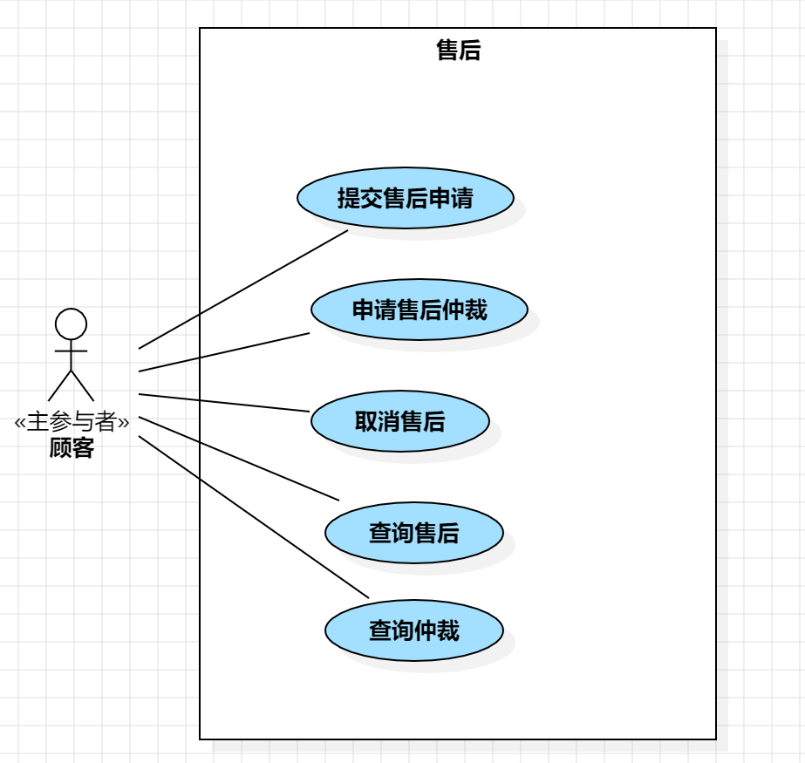
售后用例-顾客

Slide 4
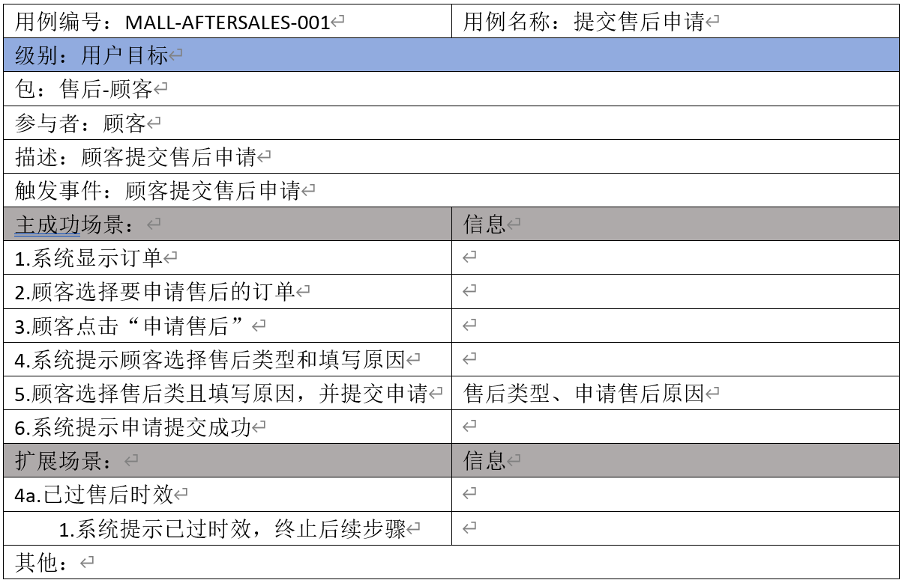
售后用例分析 - 顾客 - 提交售后申请

Slide 5
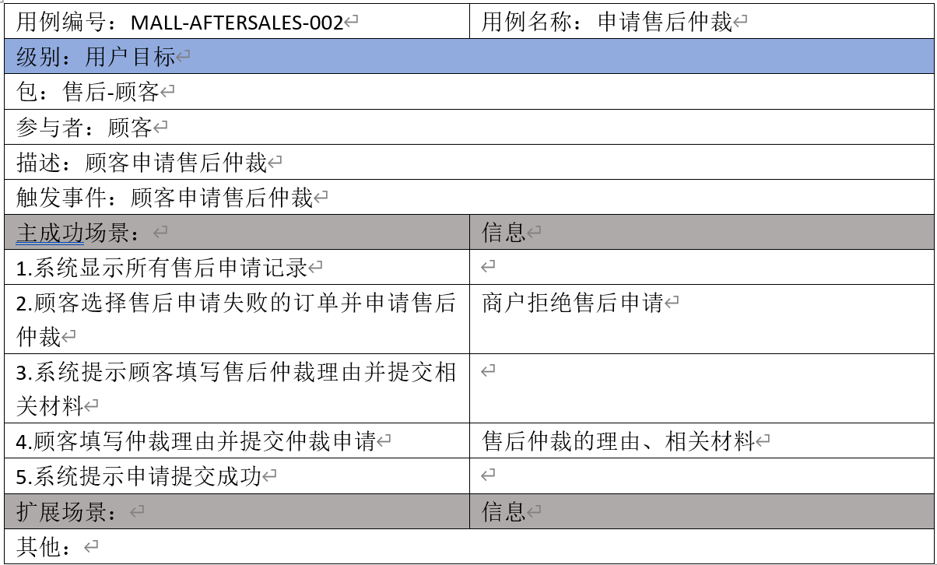
售后用例分析 - 顾客 – 申请售后仲裁

Slide 6
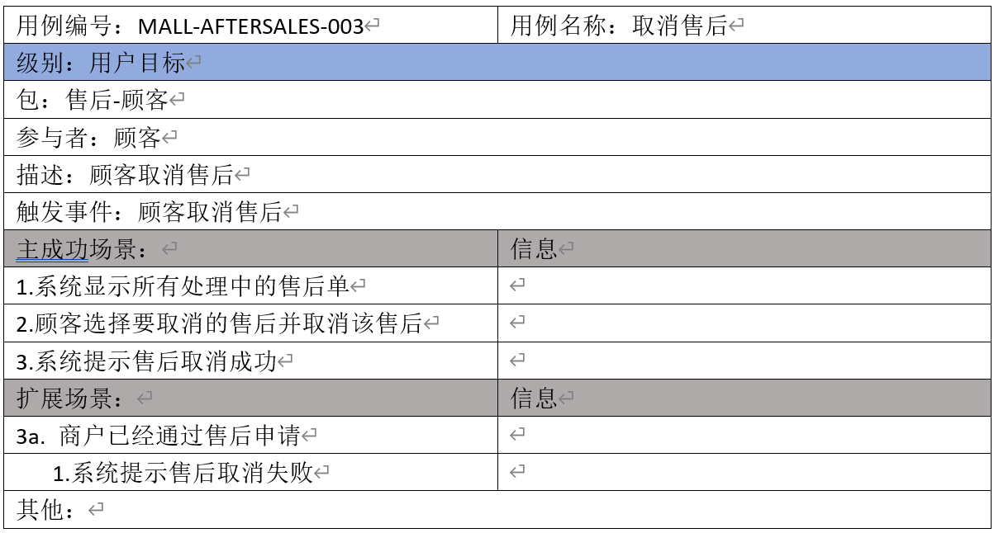
售后用例分析 - 顾客 – 取消售后

Slide 7
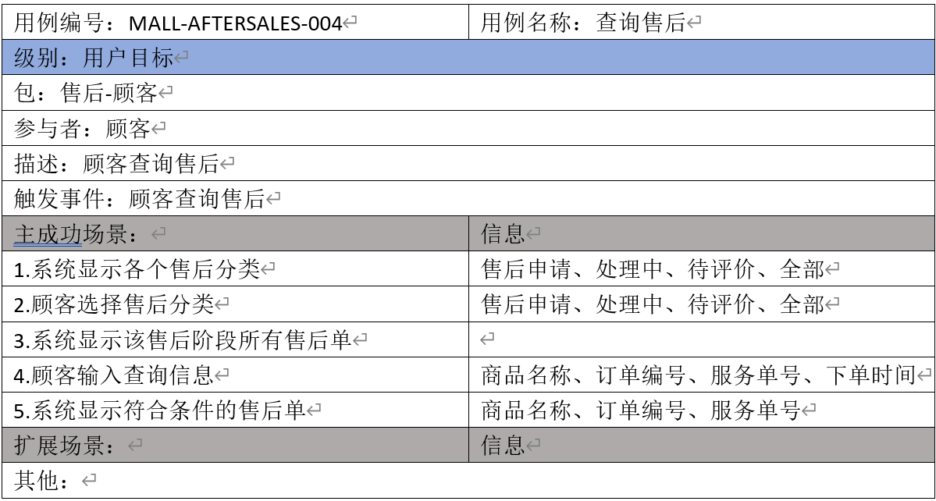
售后用例分析 - 顾客 – 查询售后

Slide 8
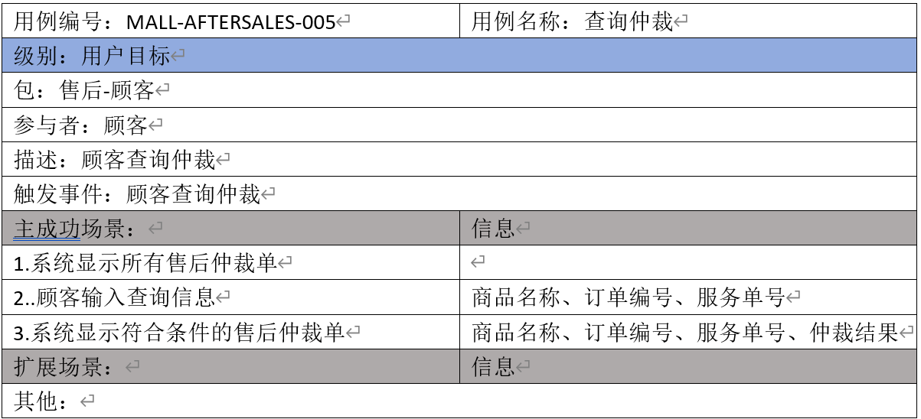
售后用例分析 - 顾客 – 查询仲裁

Slide 9
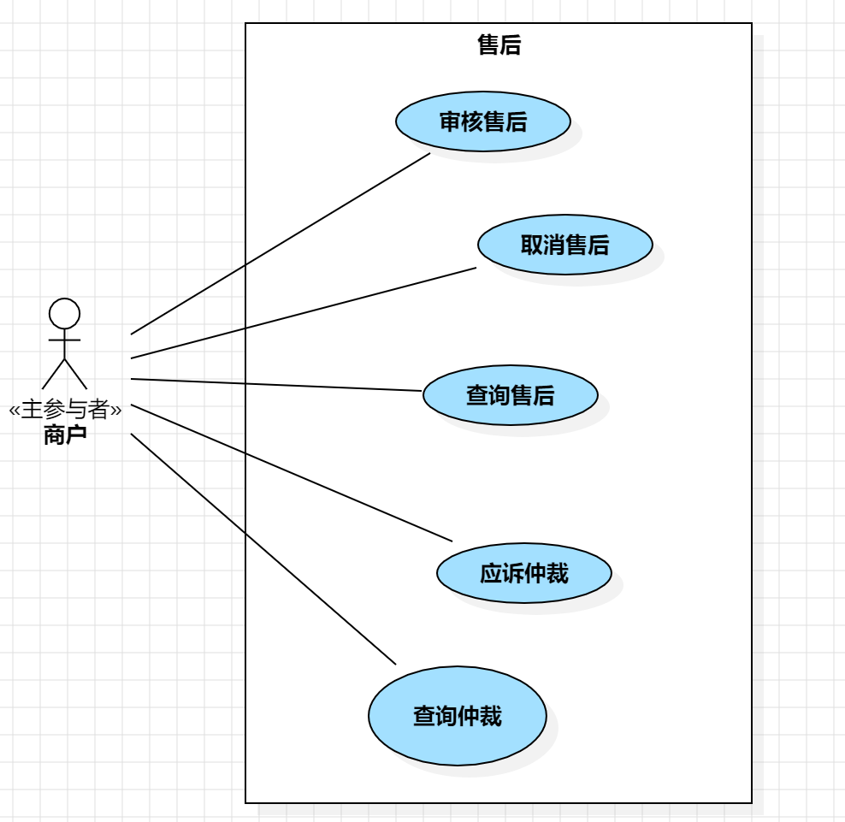
售后用例-商户

Slide 10
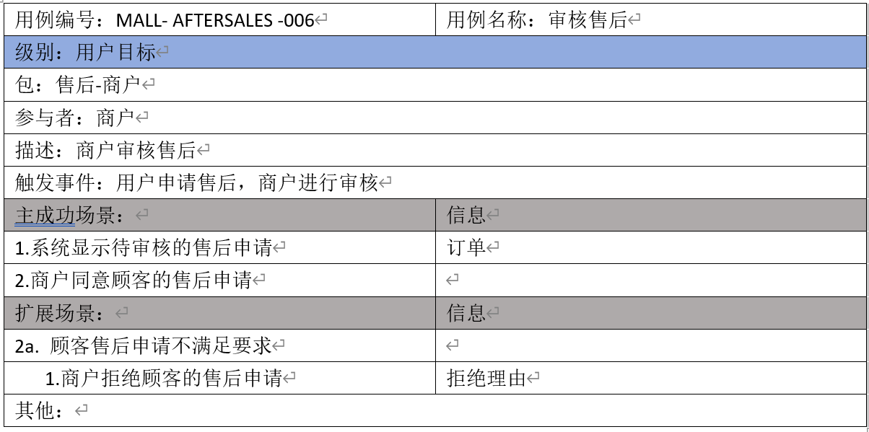
售后用例分析 - 商户 – 审核售后

Slide 11
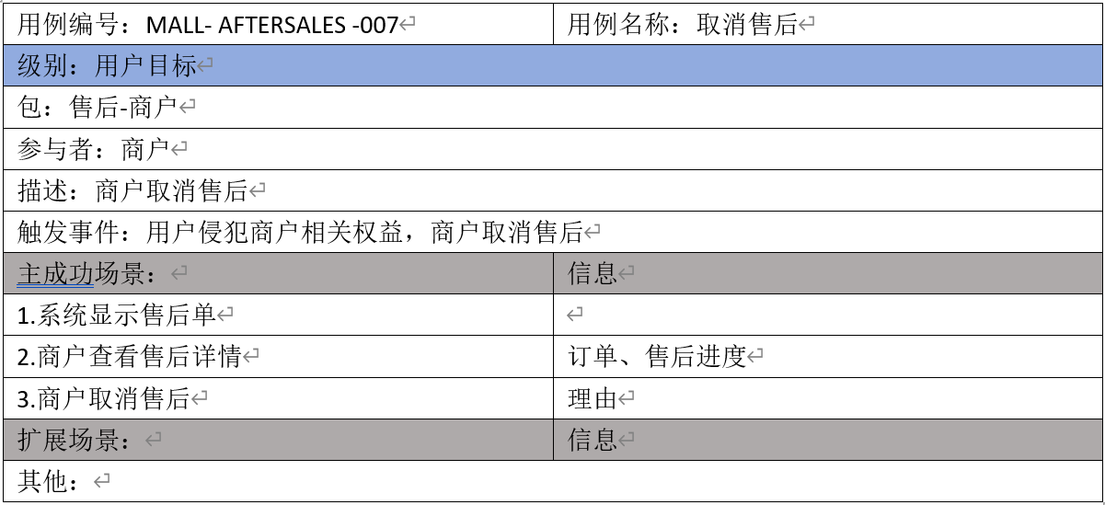
售后用例分析 - 商户 – 取消售后

Slide 12
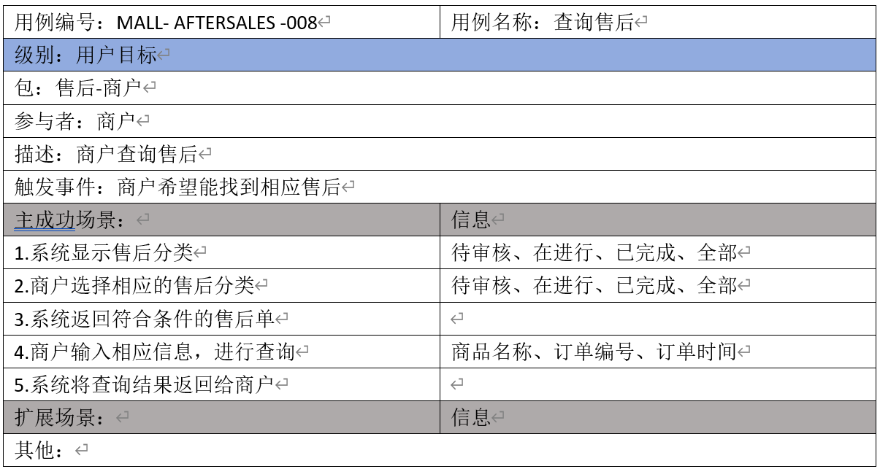
售后用例分析 - 商户 – 查询售后

Slide 13
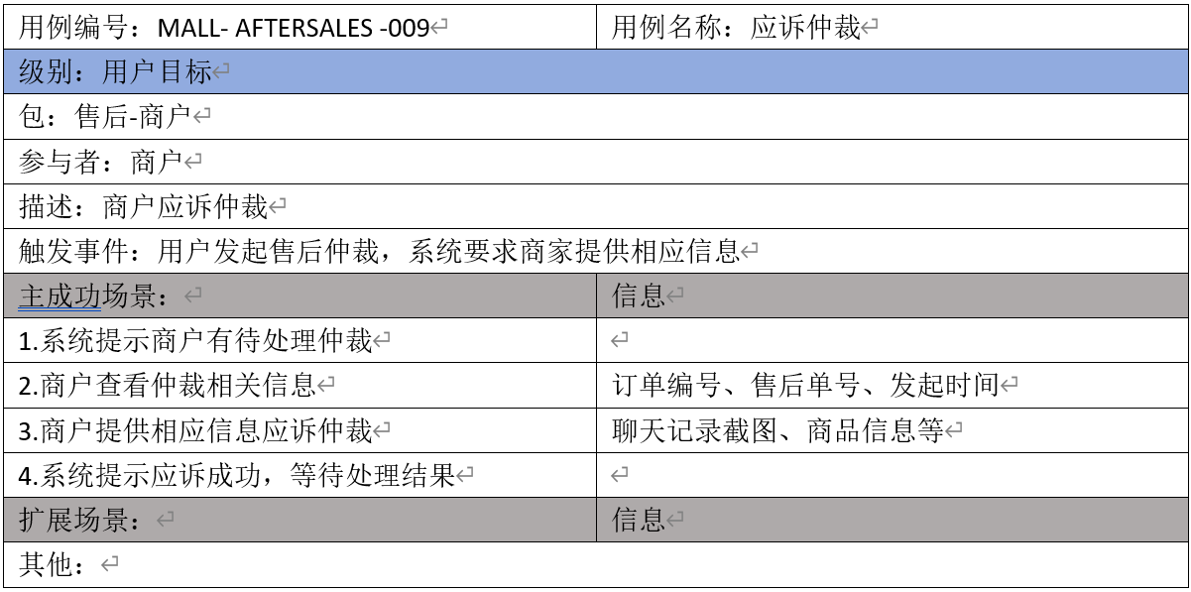
售后用例分析 - 商户 – 应诉仲裁

Slide 14
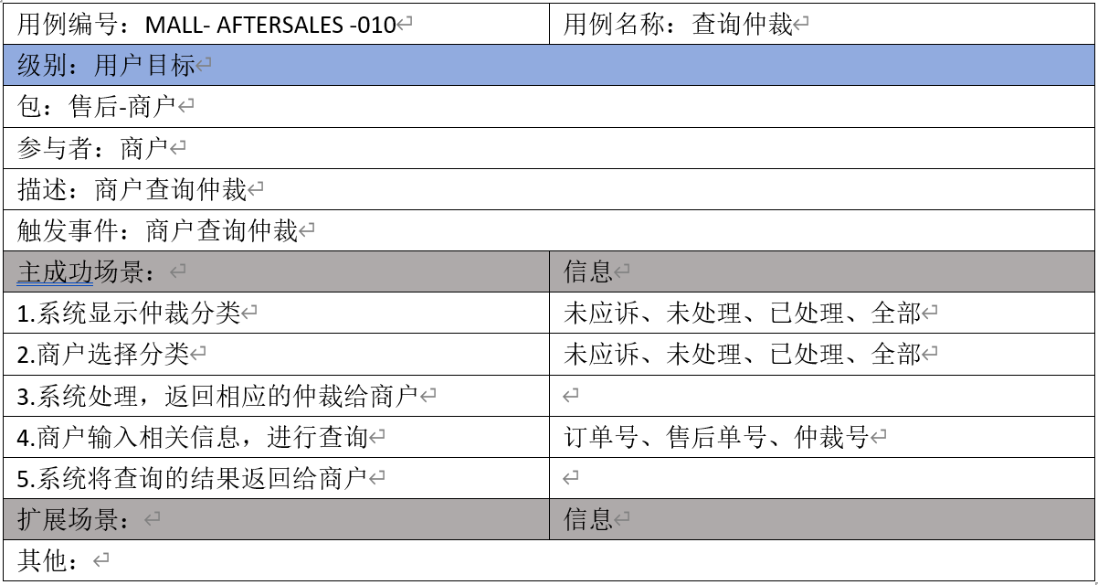
售后用例分析 - 商户 – 查询仲裁

Slide 15
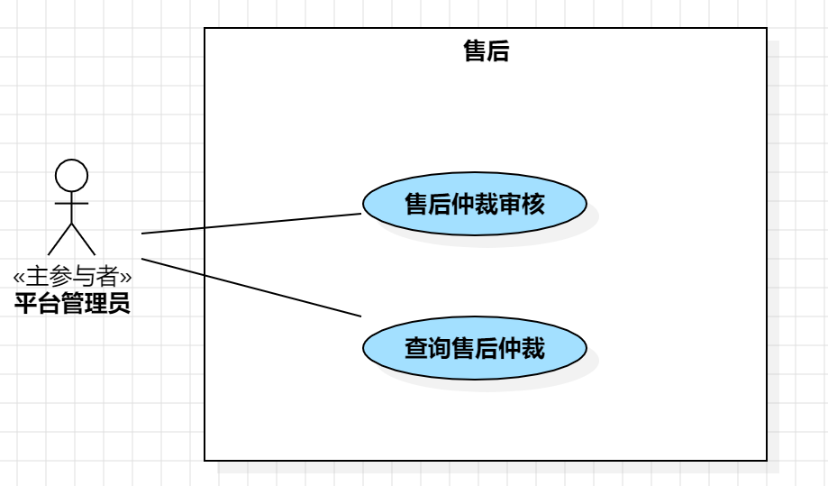
售后用例 - 平台管理员

Slide 16
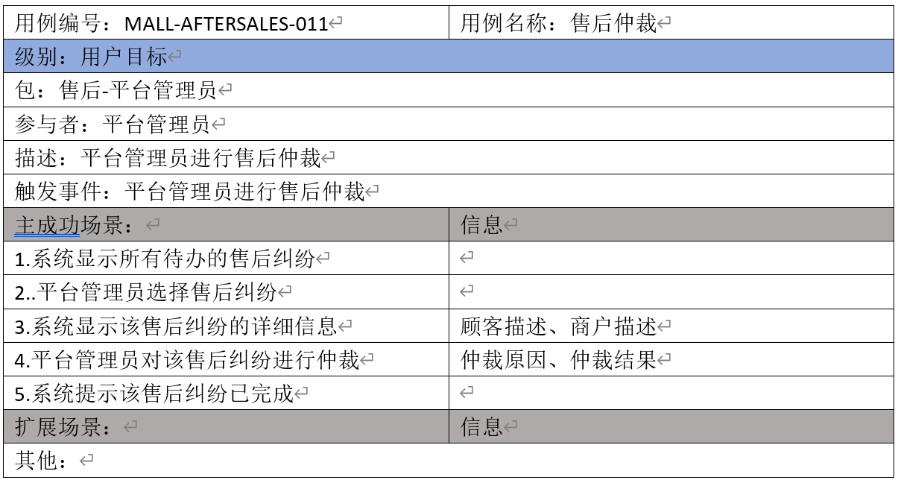
售后用例分析 - 平台管理员 – 售后仲裁

Slide 17
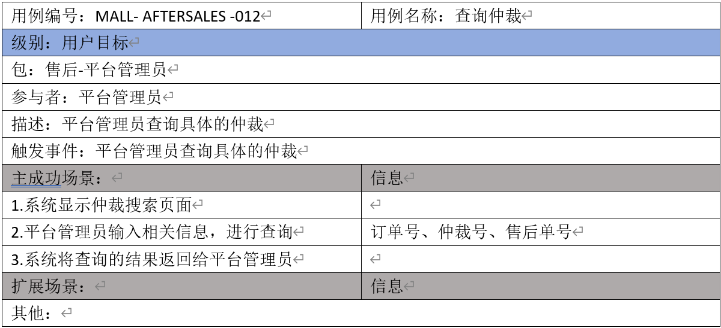
售后用例分析 - 平台管理员 – 查询仲裁

Slide 18
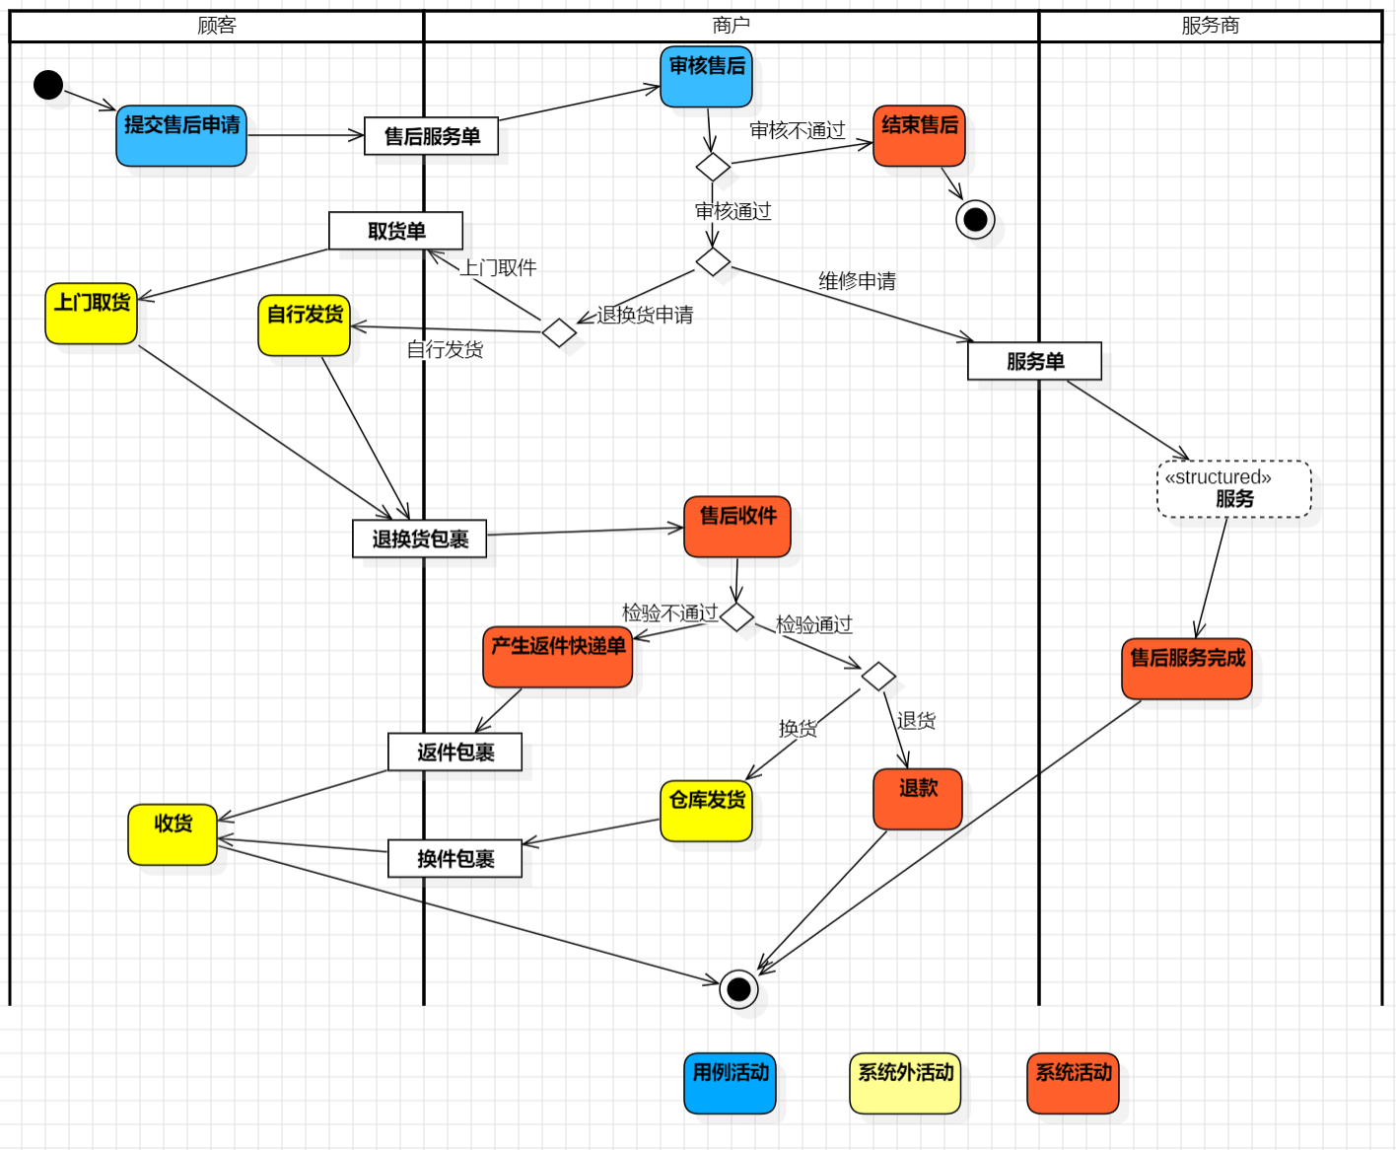
业务流程图 - 售后服务流程

Slide 19
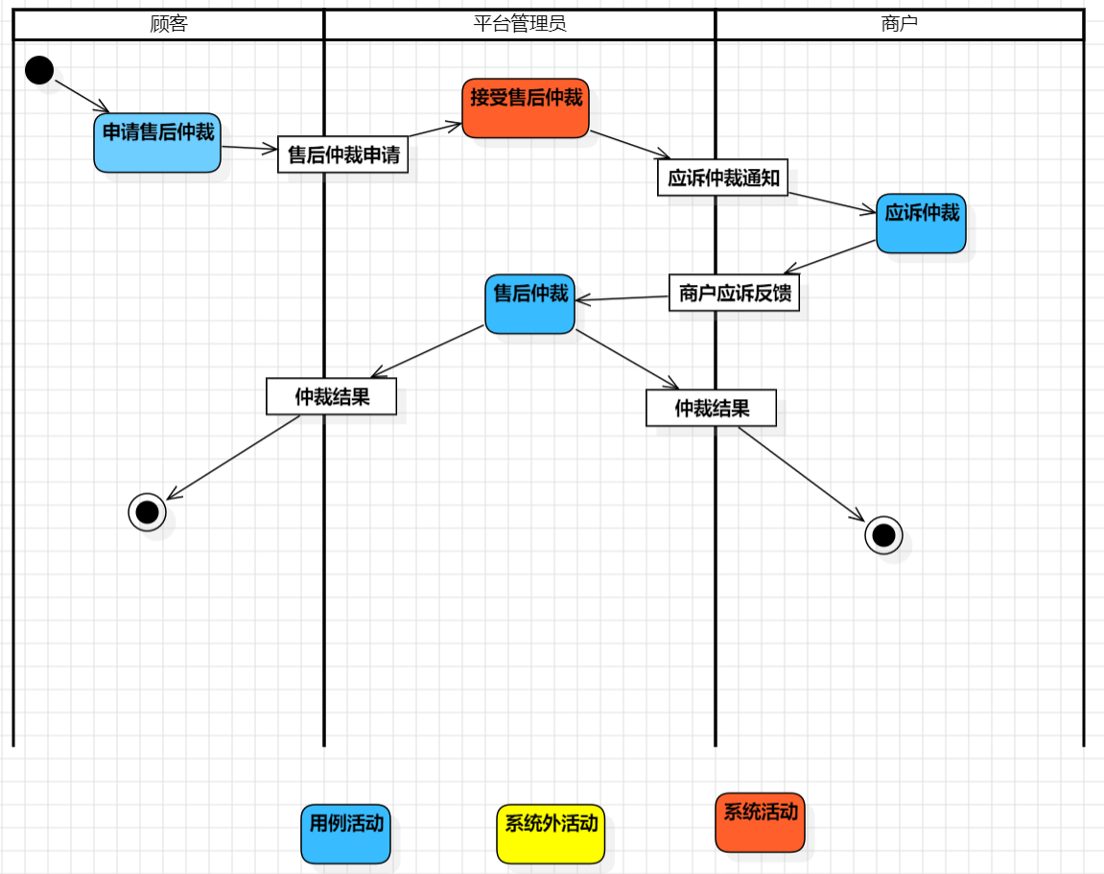
业务流程图 - 售后纠纷流程

Slide 20
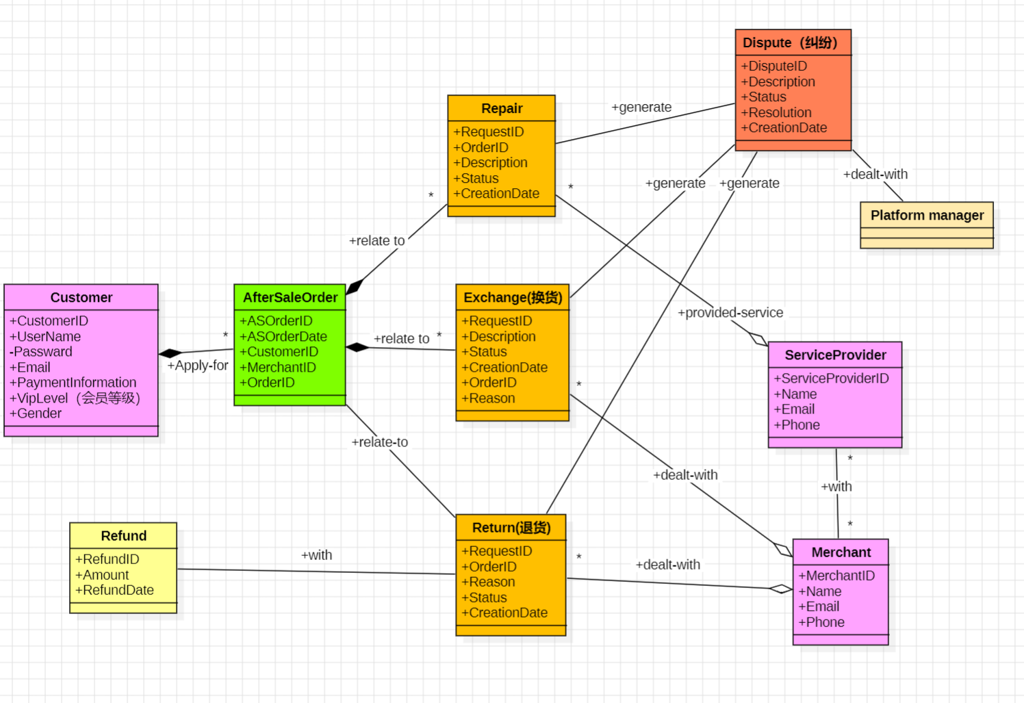
售后领域模型

Slide 21
PART 02
服务
service providers

Slide 22
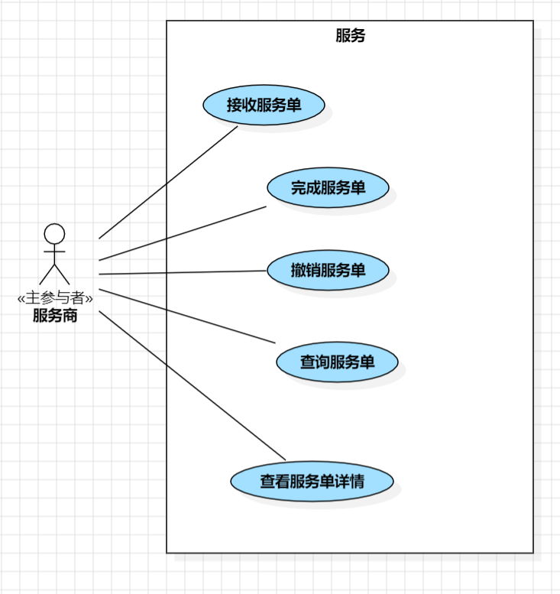
服务用例-服务商

Slide 23
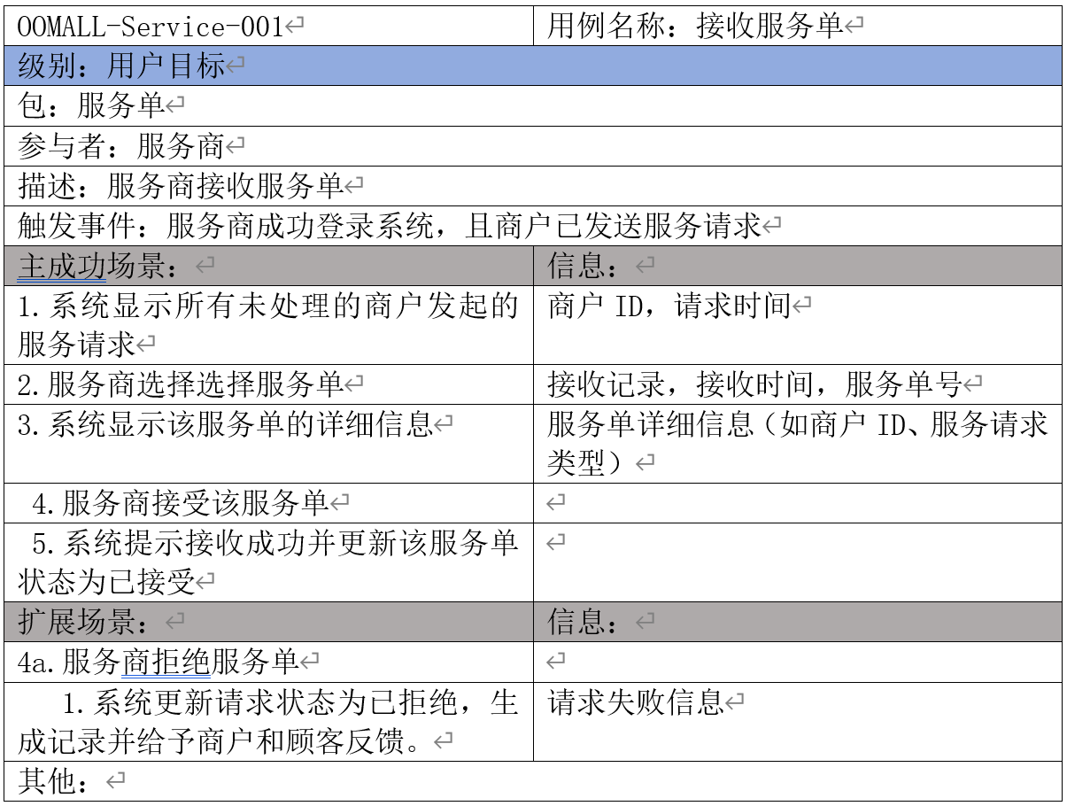
服务用例分析 - 服务商 – 接收服务单

Slide 24
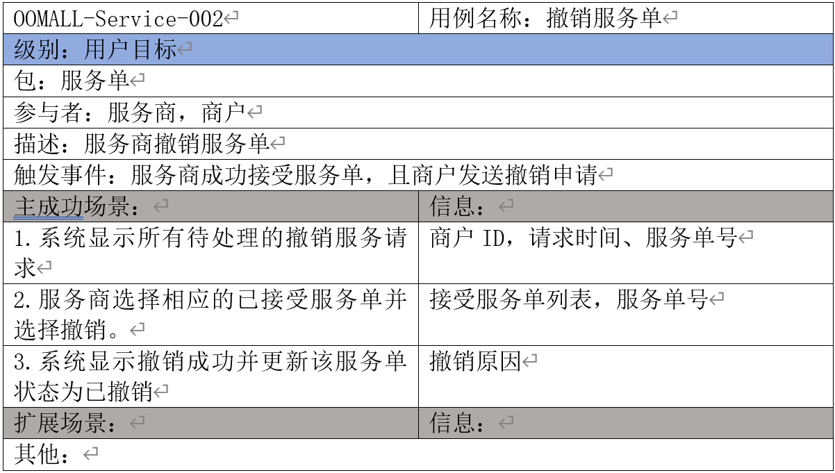
服务用例分析 - 服务商 – 撤销服务单

Slide 25
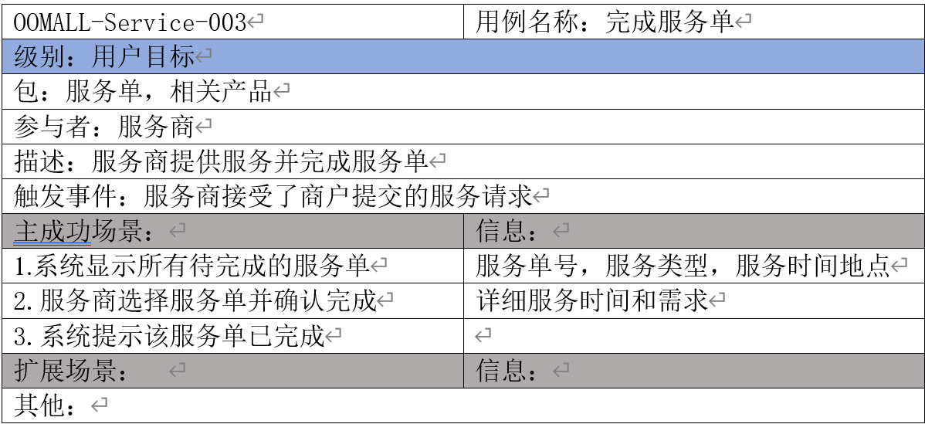
服务用例分析 - 服务商 - 完成服务单

Slide 26
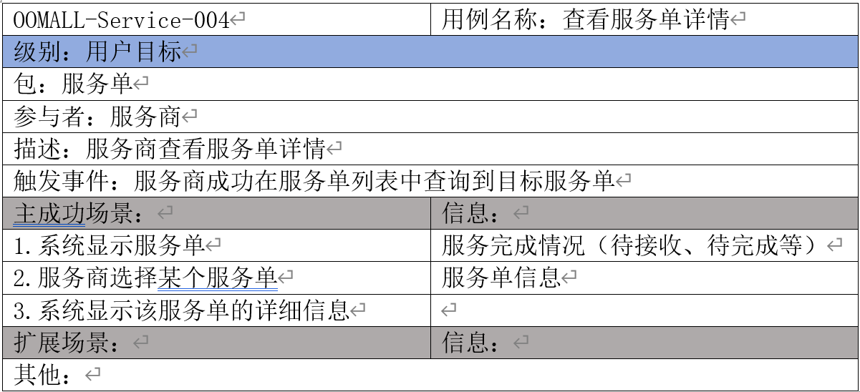
服务用例分析 - 服务商 – 查看服务单详情

Slide 27
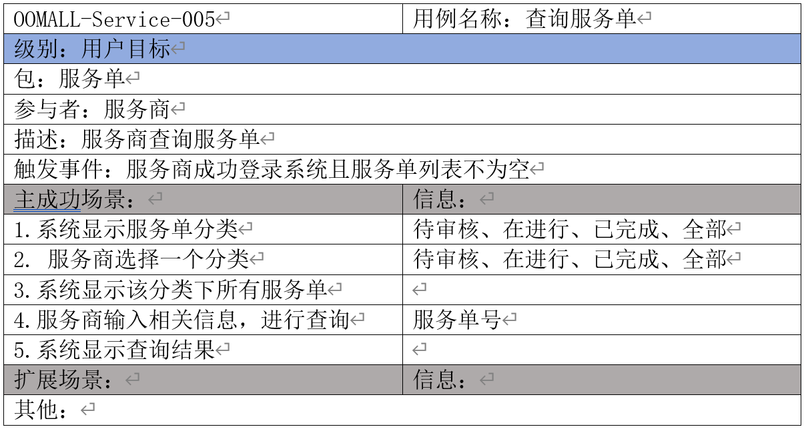
服务用例分析 - 服务商 – 查询服务单

Slide 28
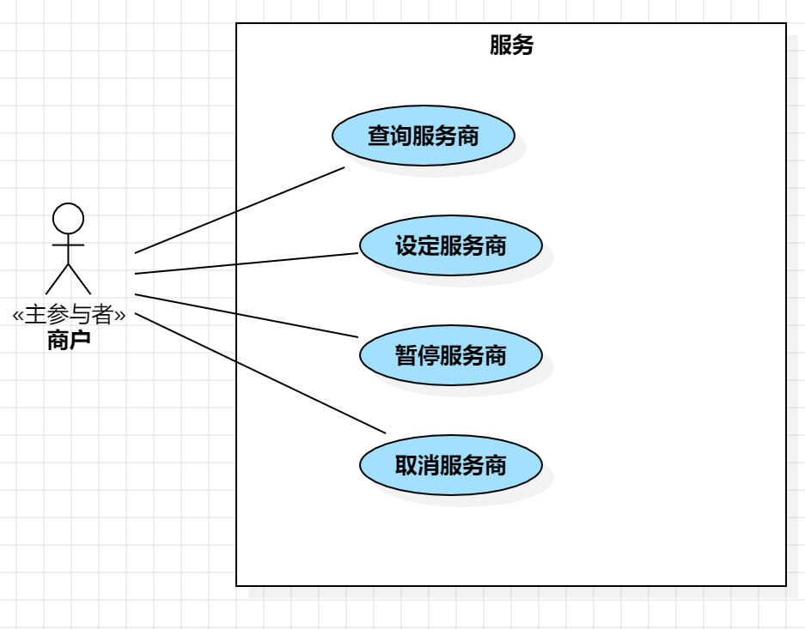
服务用例-商户

Slide 29
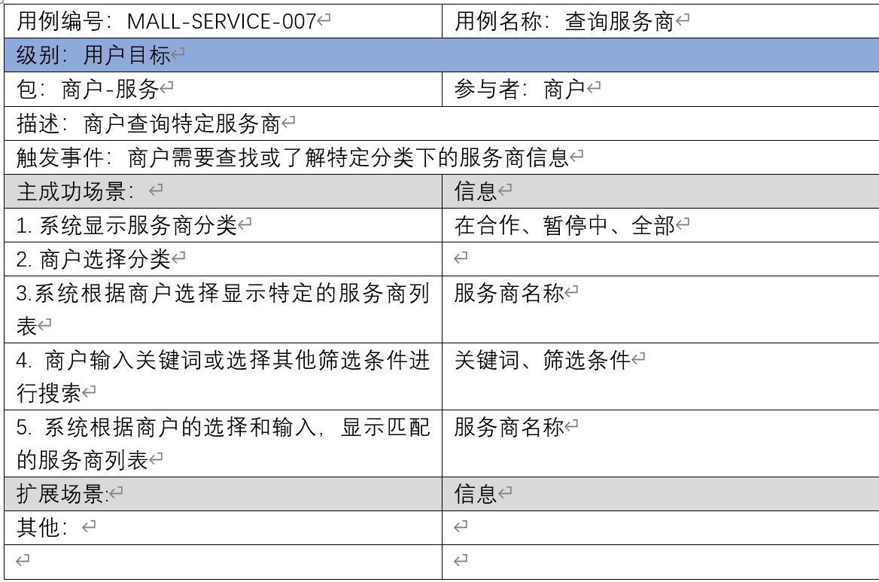
服务用例分析 - 商户 – 查询服务商

Slide 30
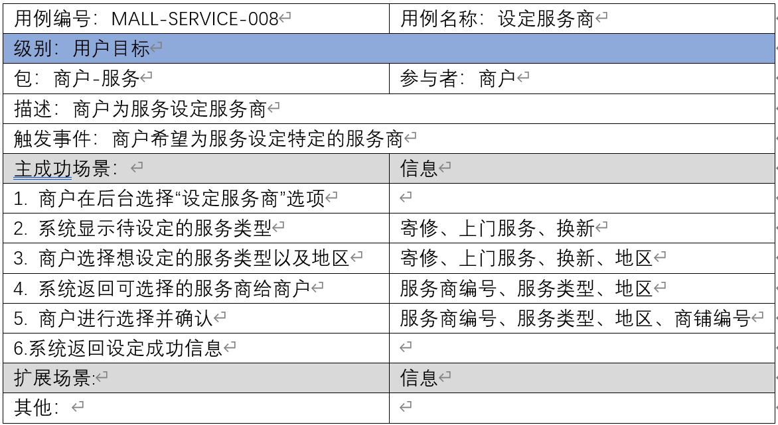
服务用例分析 - 商户 – 设定服务商

Slide 31
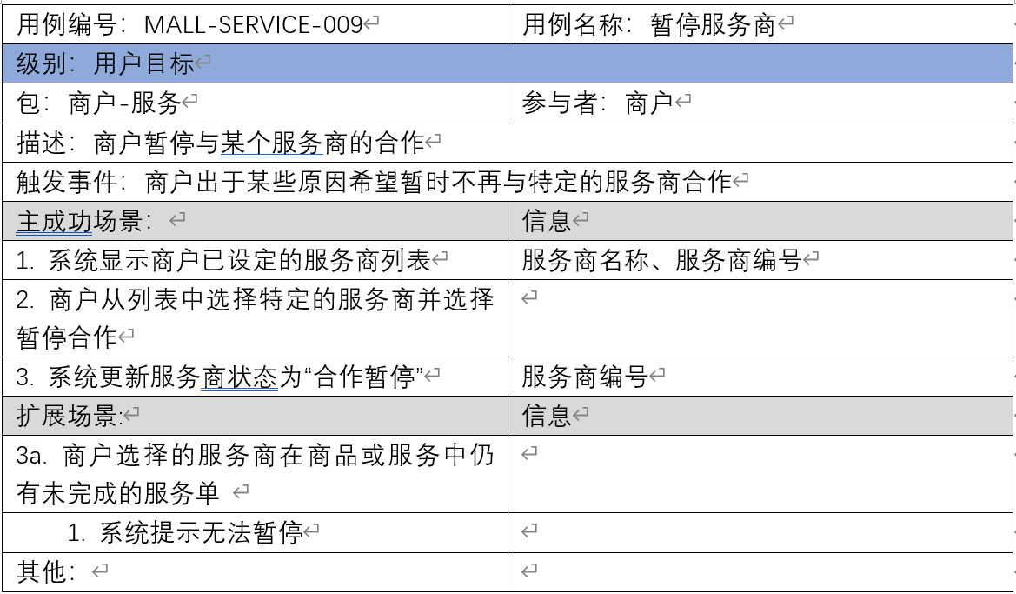
服务用例分析 - 商户 – 暂停服务商

Slide 32
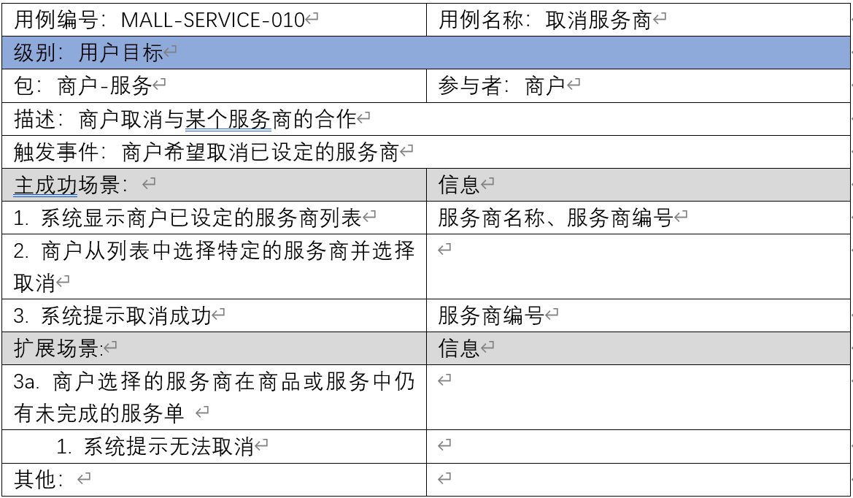
服务用例分析 - 商户 – 取消服务商

Slide 33
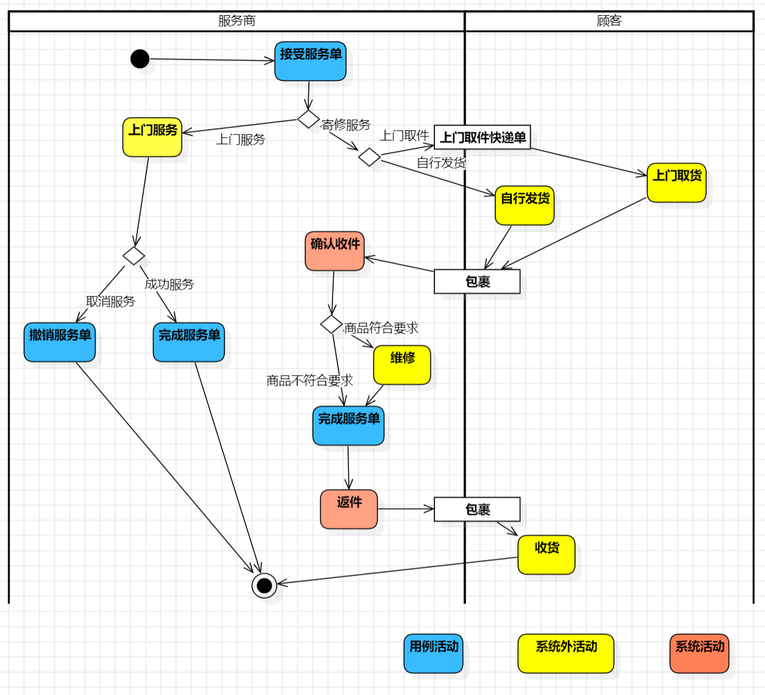
业务流程图 - 服务业务流程

Slide 34
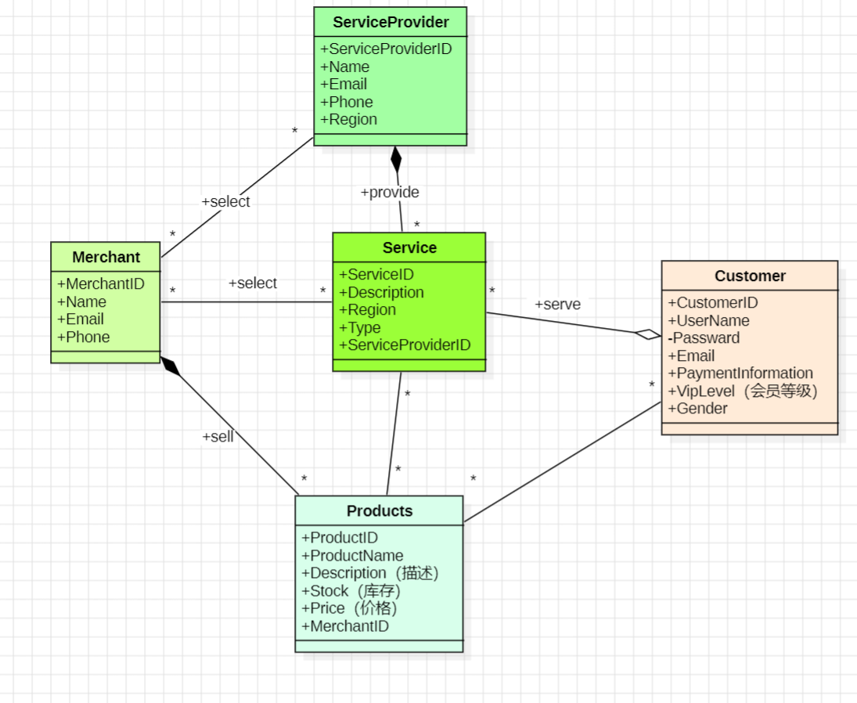
服务领域模型

Slide 35
PART 03
顾客
customer

Slide 36
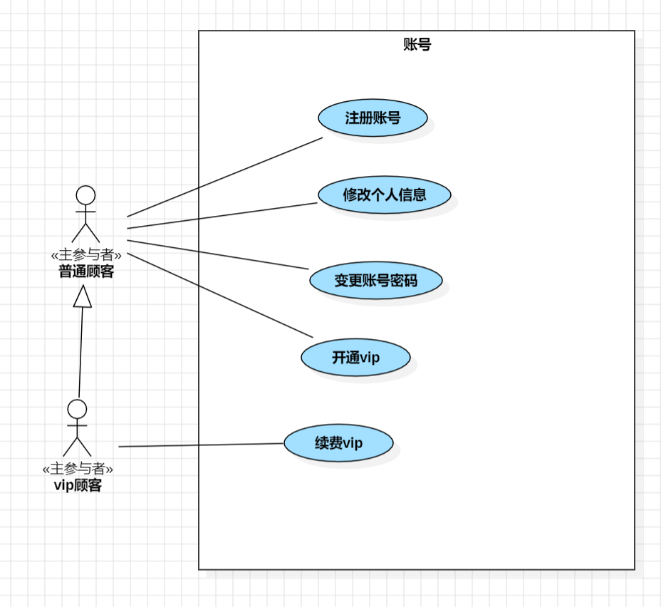
用例图

Slide 37
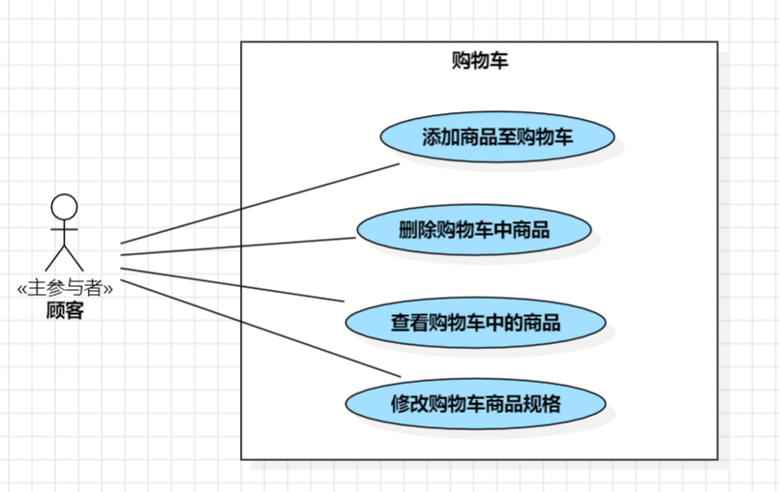
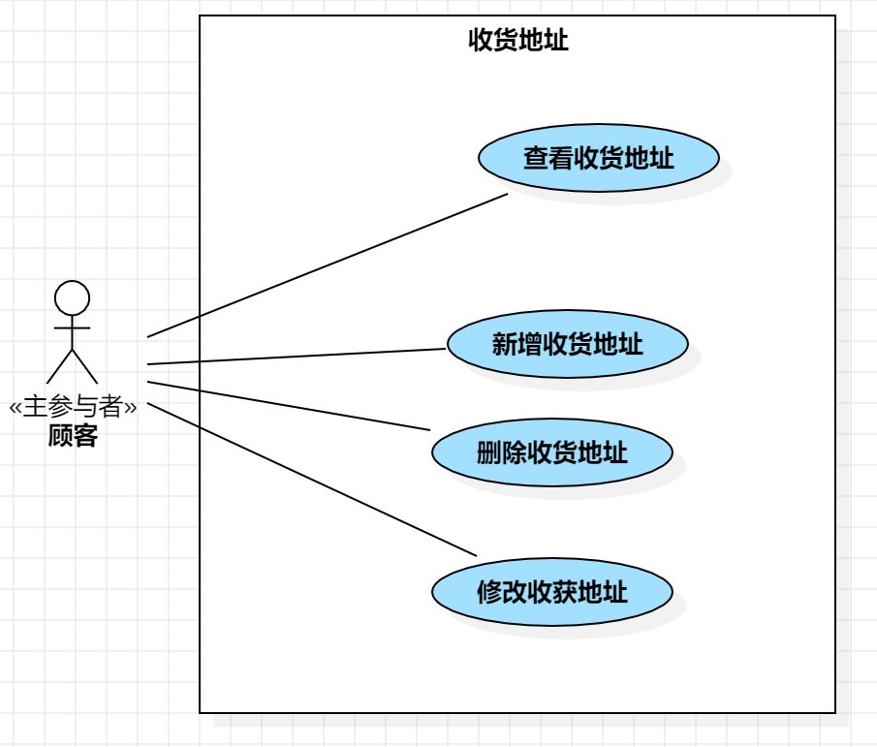
用例图

Slide 38
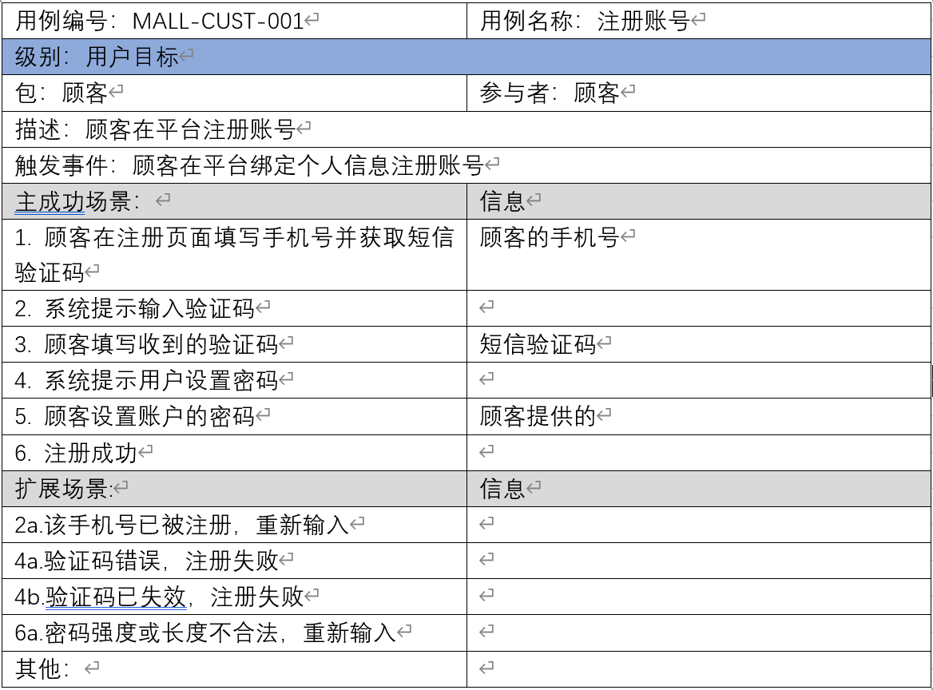
顾客用例分析 – 注册账号

Slide 39
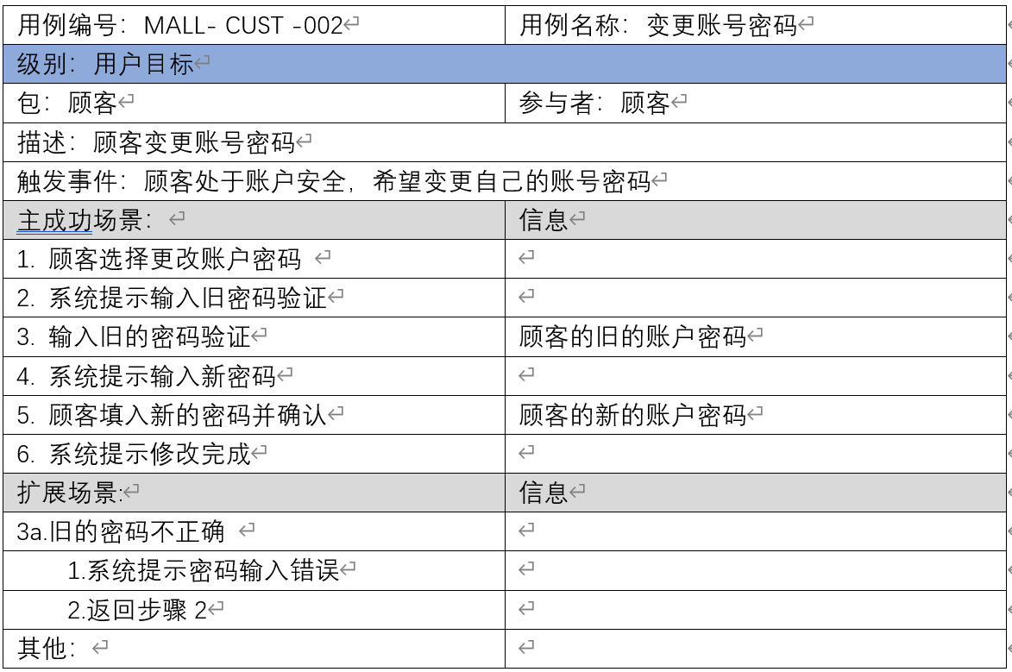
用例分析 - 顾客 – 变更账号密码

Slide 40
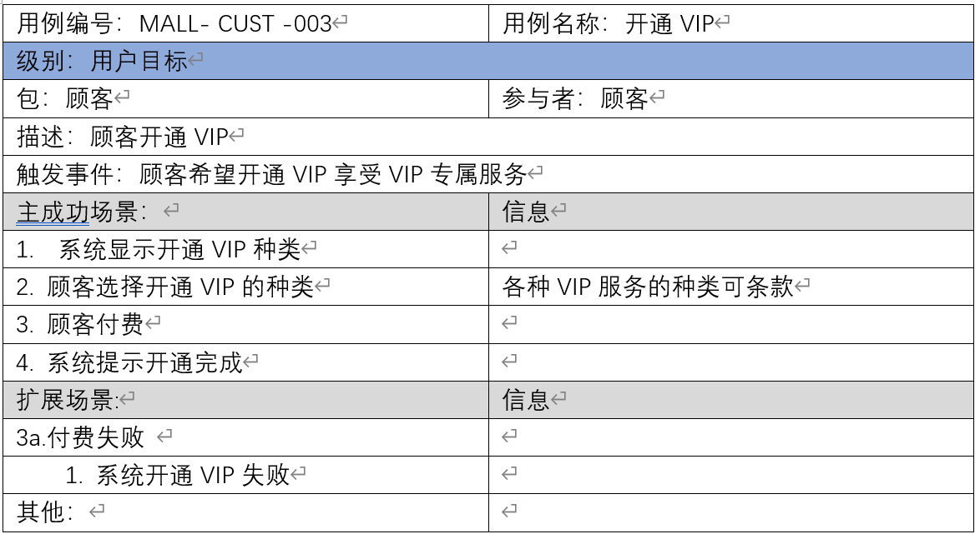
顾客用例分析 – 开通VIP

Slide 41
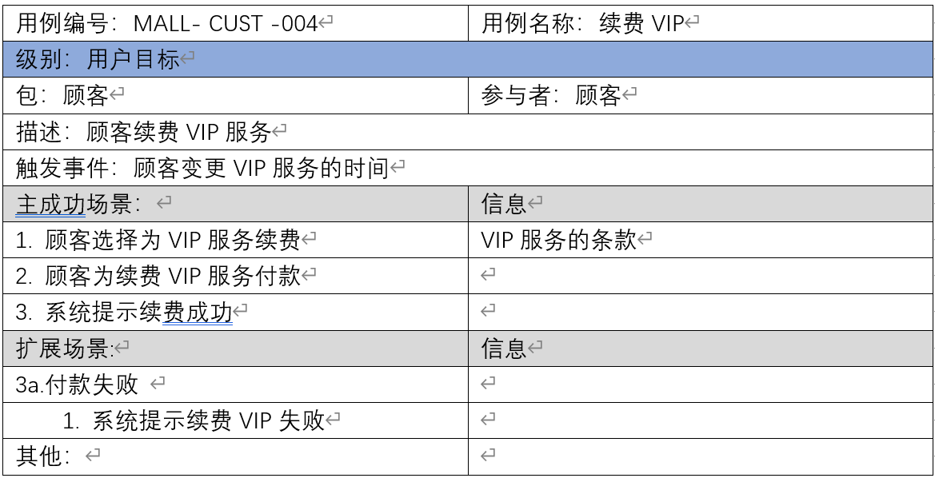
顾客用例分析 – 续费VIP

Slide 42
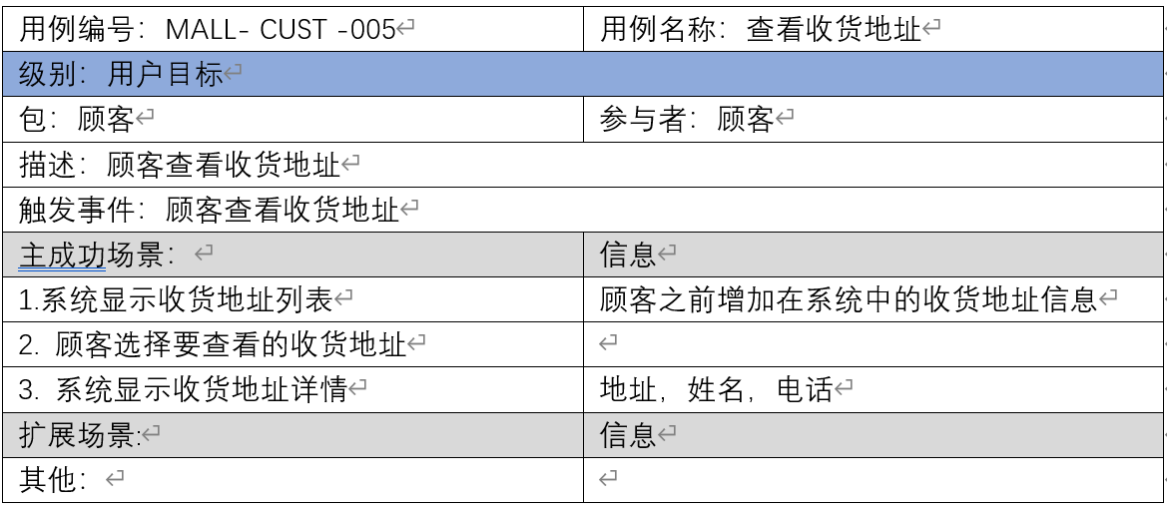
顾客用例分析 – 查看收货地址

Slide 43
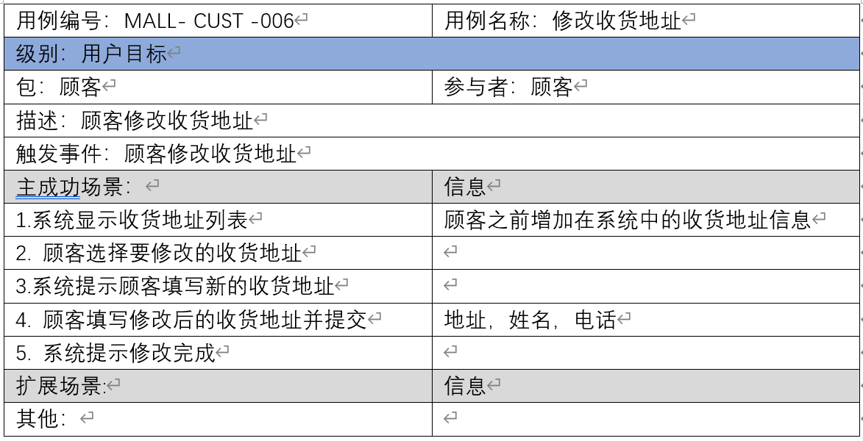
顾客用例分析 – 修改收货地址

Slide 44
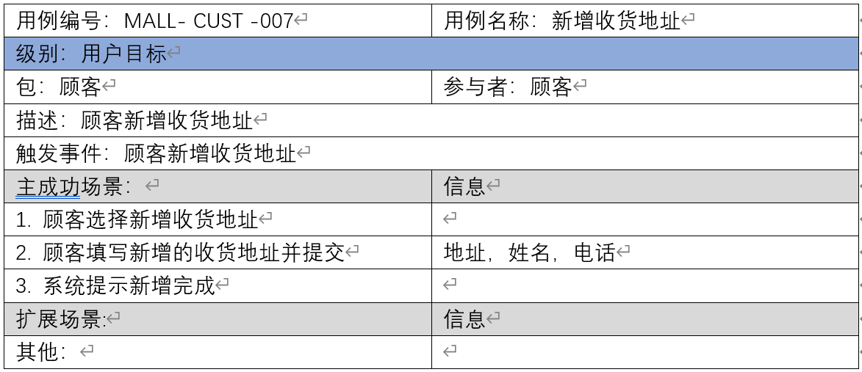
顾客用例分析 – 新增收货地址

Slide 45
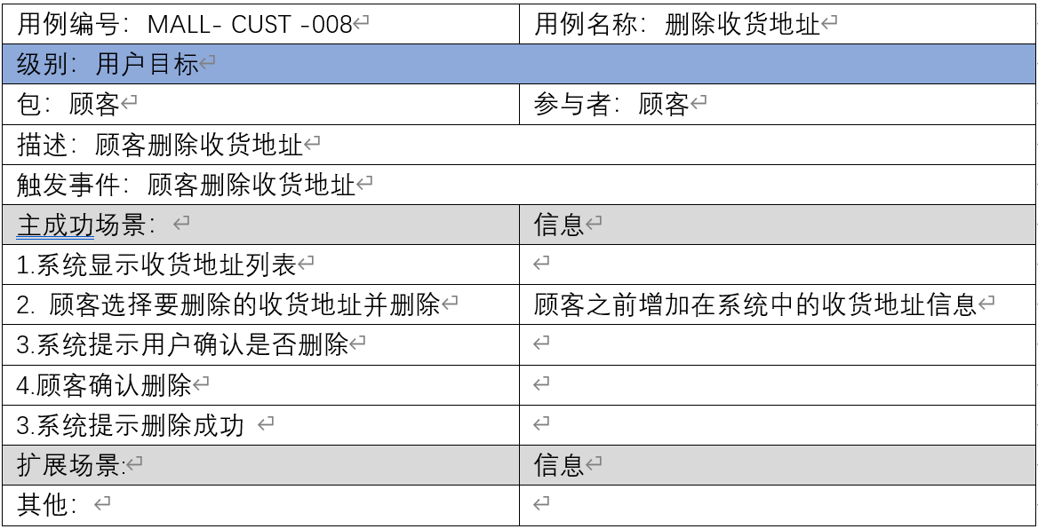
顾客用例分析 – 删除收货地址

Slide 46
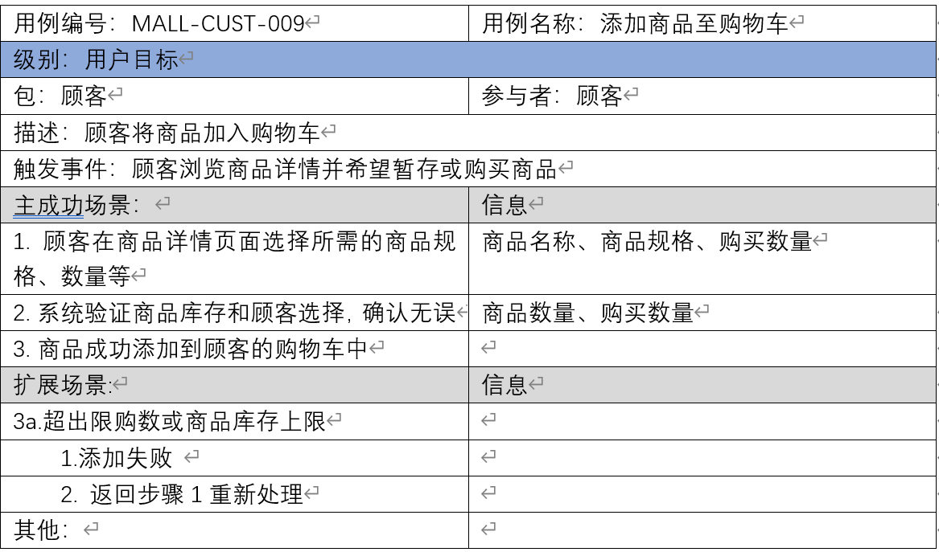
顾客用例分析 –增加商品至购物车

Slide 47
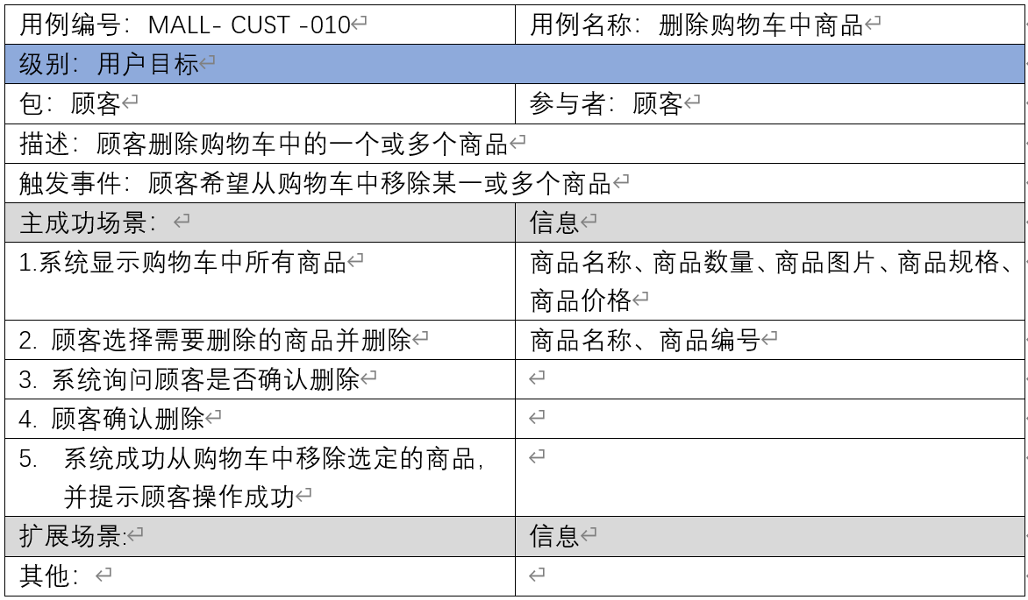
顾客用例分析 – 删除购物车中的商品

Slide 48
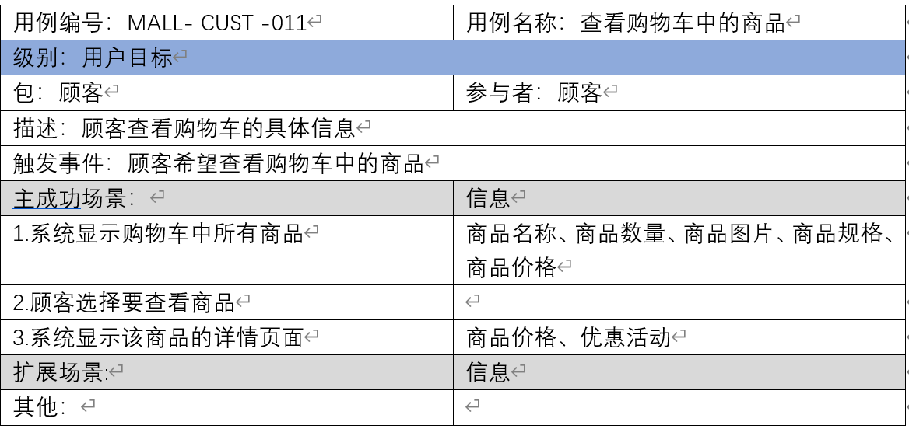
顾客用例分析 – 查看购物车中的商品

Slide 49
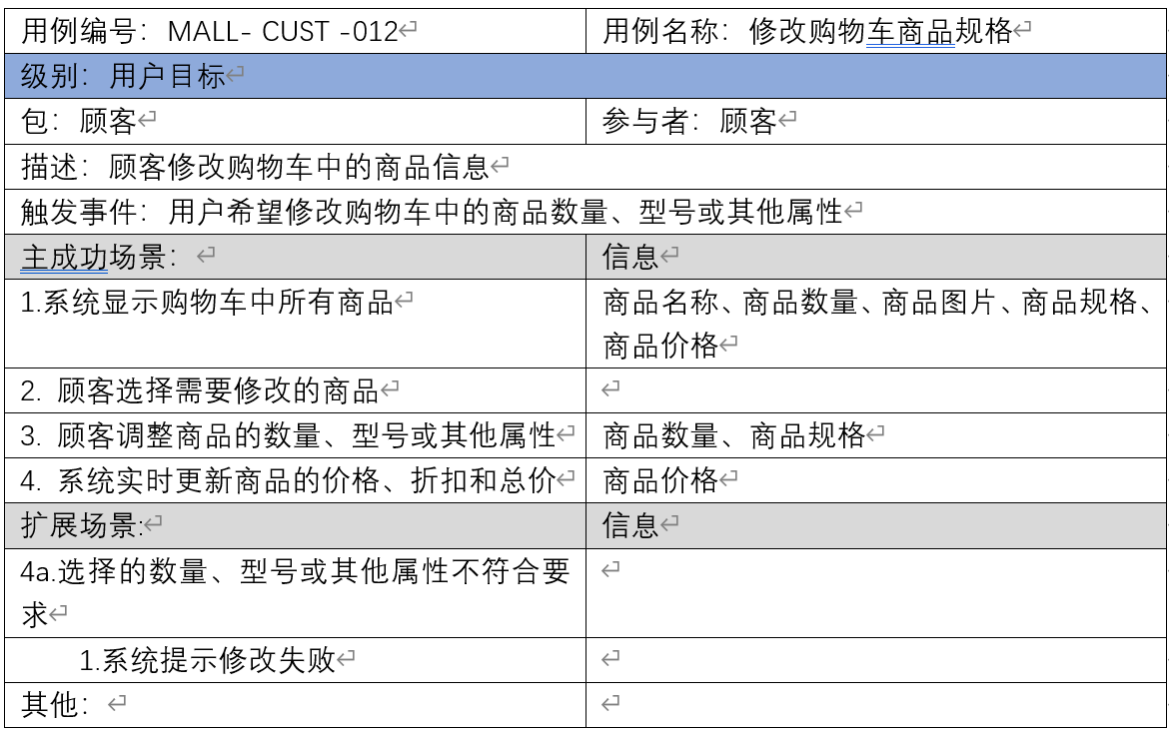
顾客用例分析 – 修改购物车商品规格

Slide 50
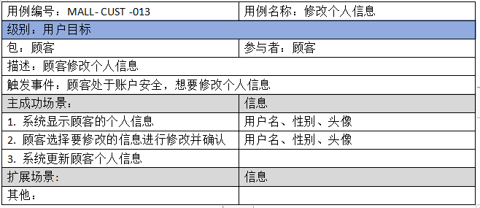
顾客用例分析 – 修改个人信息

Slide 51
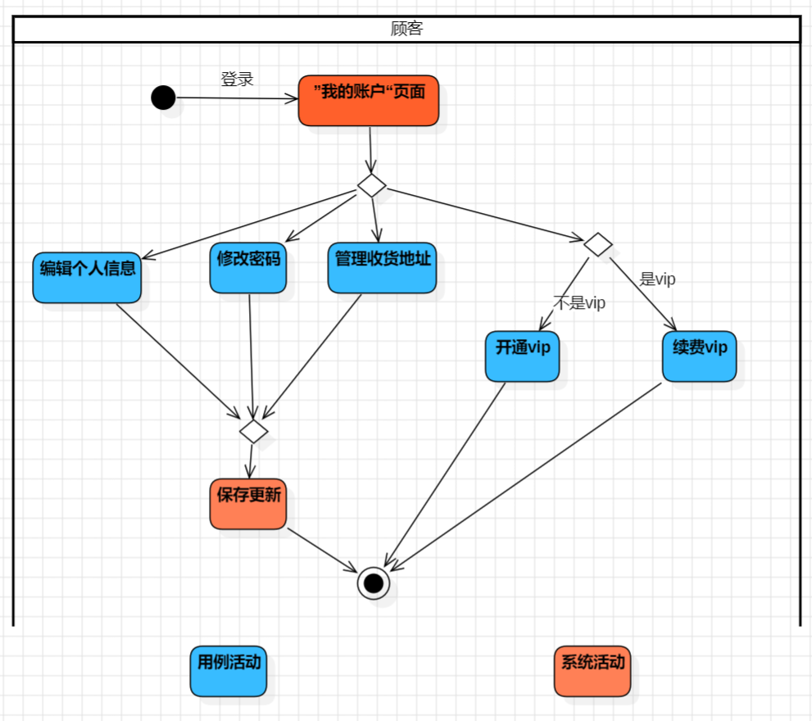
业务流程图1 - 顾客管理个人信息流程

Slide 52
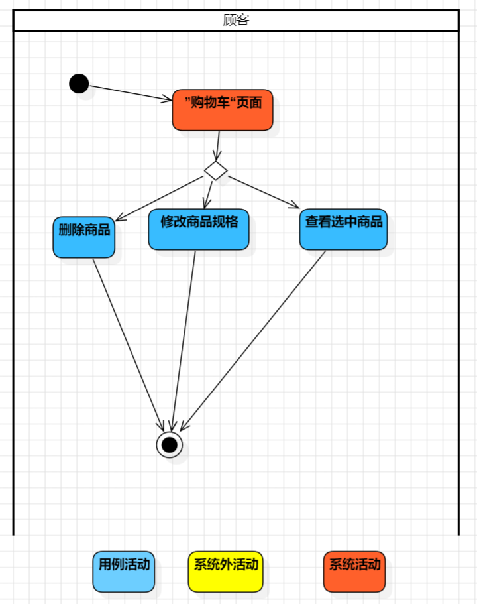
业务流程图2 - 顾客购物车管理流程

Slide 53
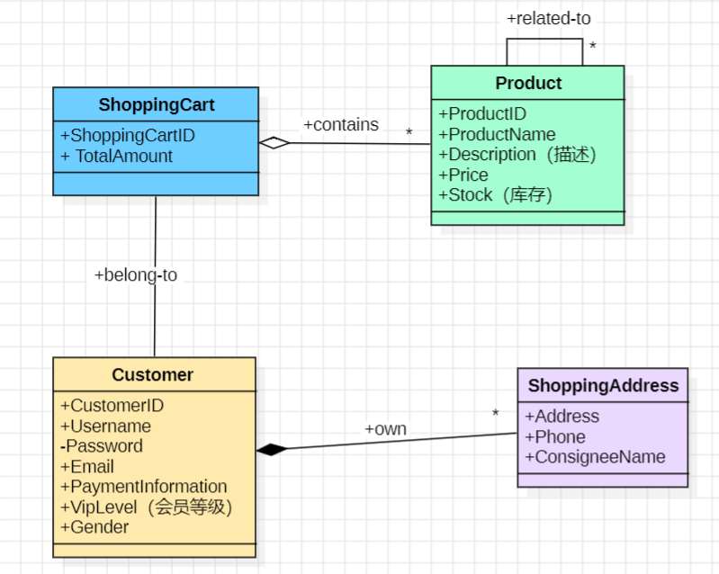
领域模型

Slide 54
欢迎批评指正！
3-1 做大做强小组
2023.10.16

